Slide 1
Министерство Образования и Науки Республики Казахстан
ВОСТОЧНО-КАЗАХСТАНСКИЙ ГОСУДАРСТВЕННЫЙ ТЕХНИЧЕСКИЙ
УНИВЕРСИТЕТ им. Д. Серикбаева
Презентация
По дисциплине
«Поиски и разведка МПИ»
Тема: "Месторождение Бакырчик"
Выполнил: студент группы 16-ГР-1
Молдаханов С.А.
Проверил:
Доцент
Черненко З.И.

Slide 2
Месторождение приурочено к центральной части Кызыловской зоны смятия и имеет протяженность около 5 км.
Условно разделяется на три участка - Центральный или собственно Бакырчик, Промежуточный и Глубокий Лог.
По запасам Бакырчик занимает 12 место в мире и является наиболее крупным золоторудным объектом в Казахстане.
Площадь месторождения составляет около 1.8 км².

Slide 3
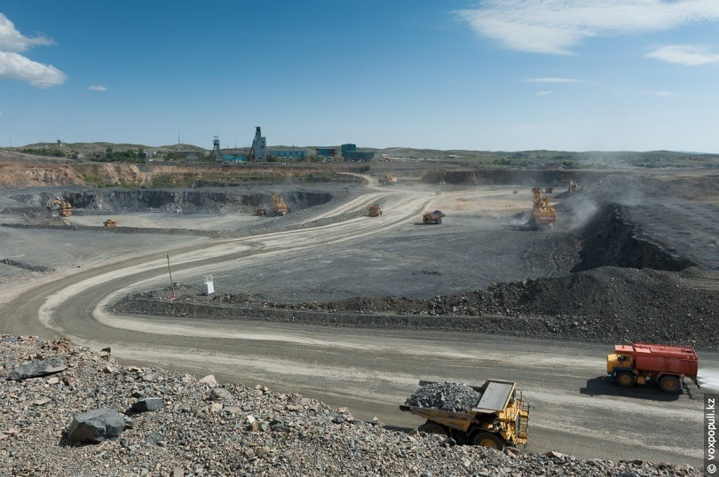

Slide 4
Породы интенсивно рассланцованы, содержат углеродистое вещество и сульфиды (до 5-10%). Наиболее насыщены золотоносными сульфидами (пиритом и арсенопиритом) алевролиты с содержанием углеродистого вещества 0,2-0,4% при наличии карбонатного материала.
Рудные тела представлены системой кулисообразных минерализованных зон значительной мощности (до 20 м) и протяженности (до 500 м), прослеженных на глубину более 1200 м (рис. 75). Руды полосчатого и массивно-вкрапленного сложения.

Slide 5
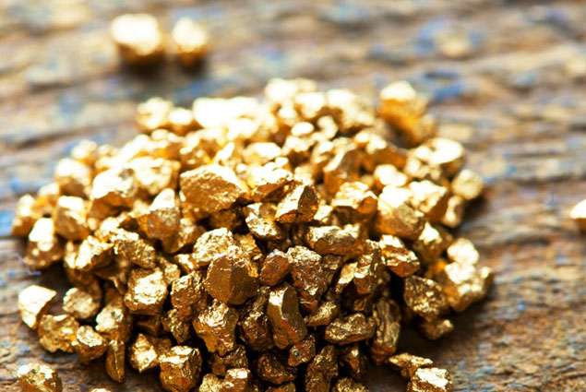
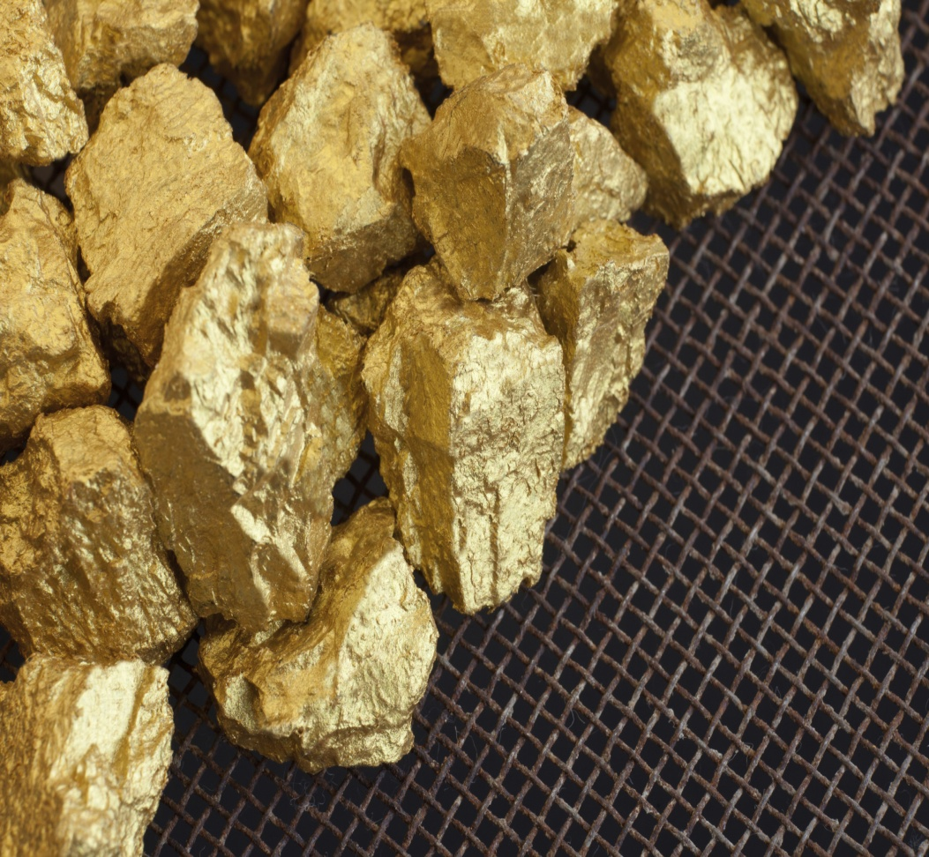

Slide 6
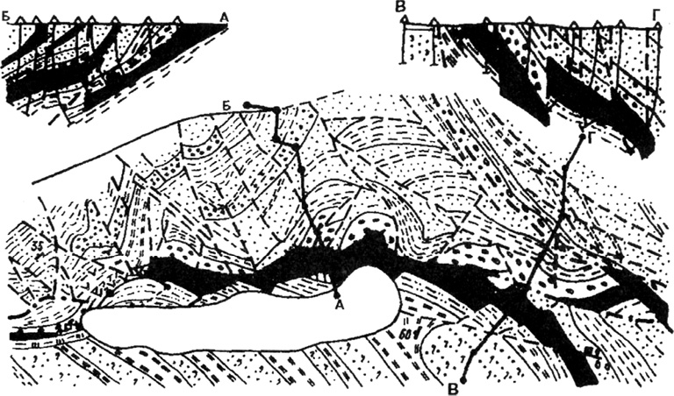
Геологический разрез
Рис. 1. Бакырчикское месторождение, участки промежуточный и глубокий лог: 1 – рыхлые отложения; 2 – кокпектинская свита; 3 – буконьская свита, подсвита песчаников; 4 – продуктивная пачка; 5 – шаровые песчаники; 6 – аргиллиты; 7 – песчаники; 8 – переслаивание песчаников и углеродосодержащих сланцев: 9 – зайки диоритовых порфиритов; 10 – трахиандезитовые порфириты; 11 – шов Кшыловского разлома; 12 – второстепенные нарушения

Slide 7
Текстуры руд - вкрапленная, пятнистая, полосчатая, реже брекчиевая и прожилковая.
Стадийность рудообразования: ранняя стадия колчеданная (пирит-арсенопиритовая), средняя - полиметаллическая, поздняя - кварц-карбонат-антимонитовая.
Главная золотоносность связана с ранней стадией. Кварц в зонах дробления и окварцевания незолотоносен.
Высока положительная корреляция золота с мышьяком и общей сульфидной серой. Прямая связь с углеродом установлена только в интервале содержаний 0,2-1,5%.
Отмечается положительная связь золота с бором, стронцием и фосфором.

Slide 8
Руды месторождения характеризуются широким набором элементов: золото, серебро, свинец, цинк, медь, кобальт, никель, молибден, мышьяк, фосфор, бор, стронций. Содержание мышьяка в рудах 0,3-1,5%.
По запасам относится к уникальным. Среднее содержание золота 9,4 г/т. Зона окисления полностью отработана. Отработка первичных руд в стадии освоения.

Slide 9
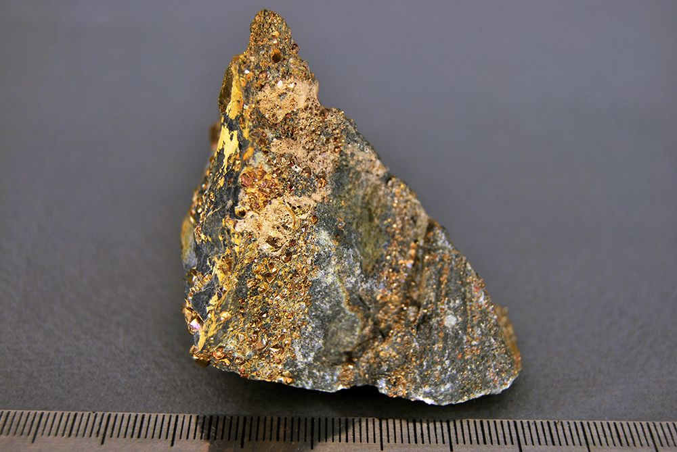
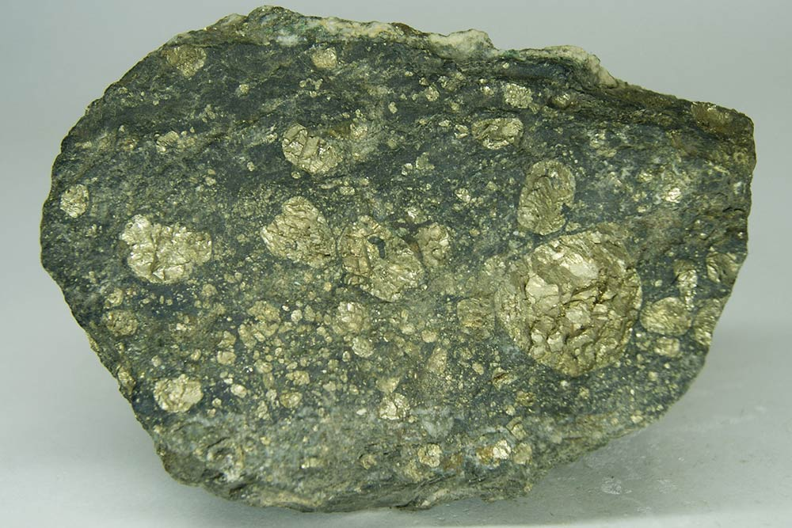

Slide 10
Спасибо за Внимание!

